Slide 1
Музей «Боевой славы моряков, морских пехотинцев»

Slide 2
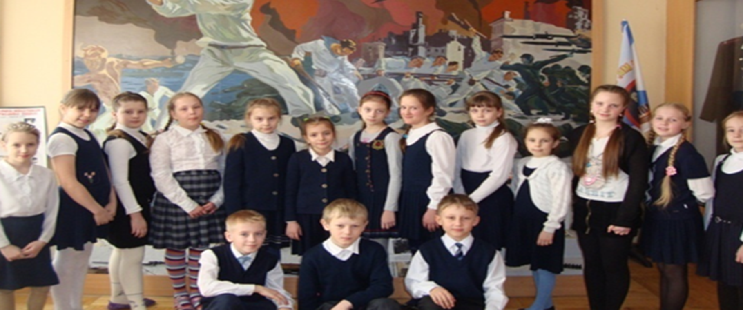
Музей существует с 1984 года

Slide 3
Назначение музея
Экскурсионно-просветительское: ежегодно воспитательный план гимназии включает экскурсии в музей, он всегда доступен для посещения. Музей играет одну из ключевых ролей в организации традиционных мероприятий: День Героев Отечества, День защитника Отечества и День Победы.
Культурно-образовательное: музей является площадкой для проведения различных конкурсов, местом, которое объединяет учеников для создания проектов с последующим их представлением на мероприятиях района и города.

Slide 4
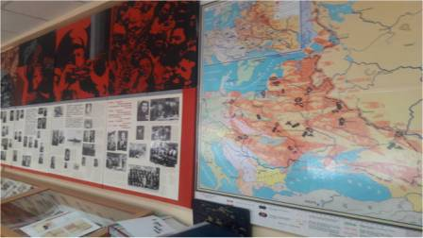

Slide 11
Юнармейцы проводят в музее занятия для обучающихся

Slide 12
В музей регулярно приходят гости

Slide 14
Музей гимназии
Одним из стендовых уголков является Музей гимназии, в котором содержится информация о всех учителях и учениках гимназии

